Slide 1

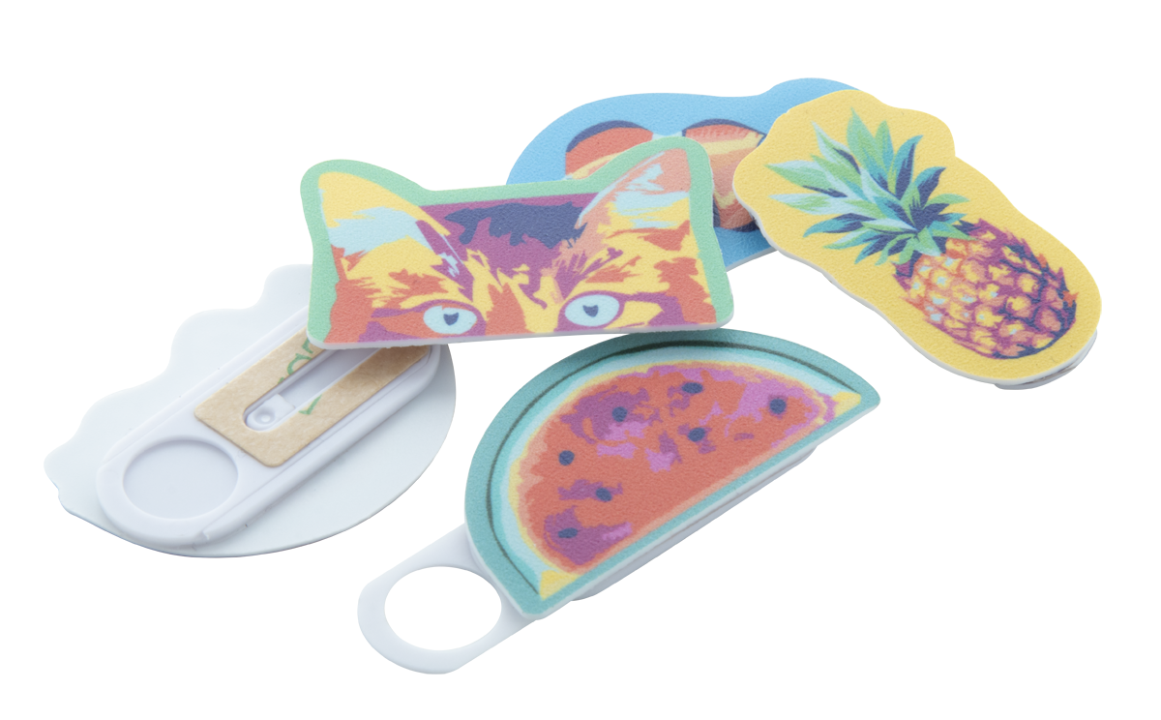
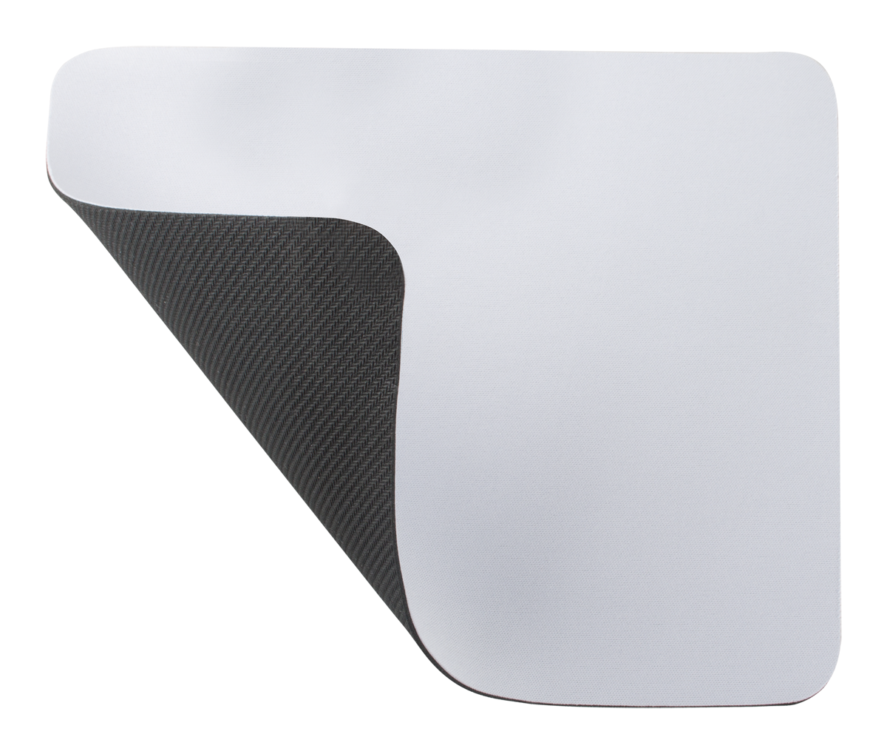
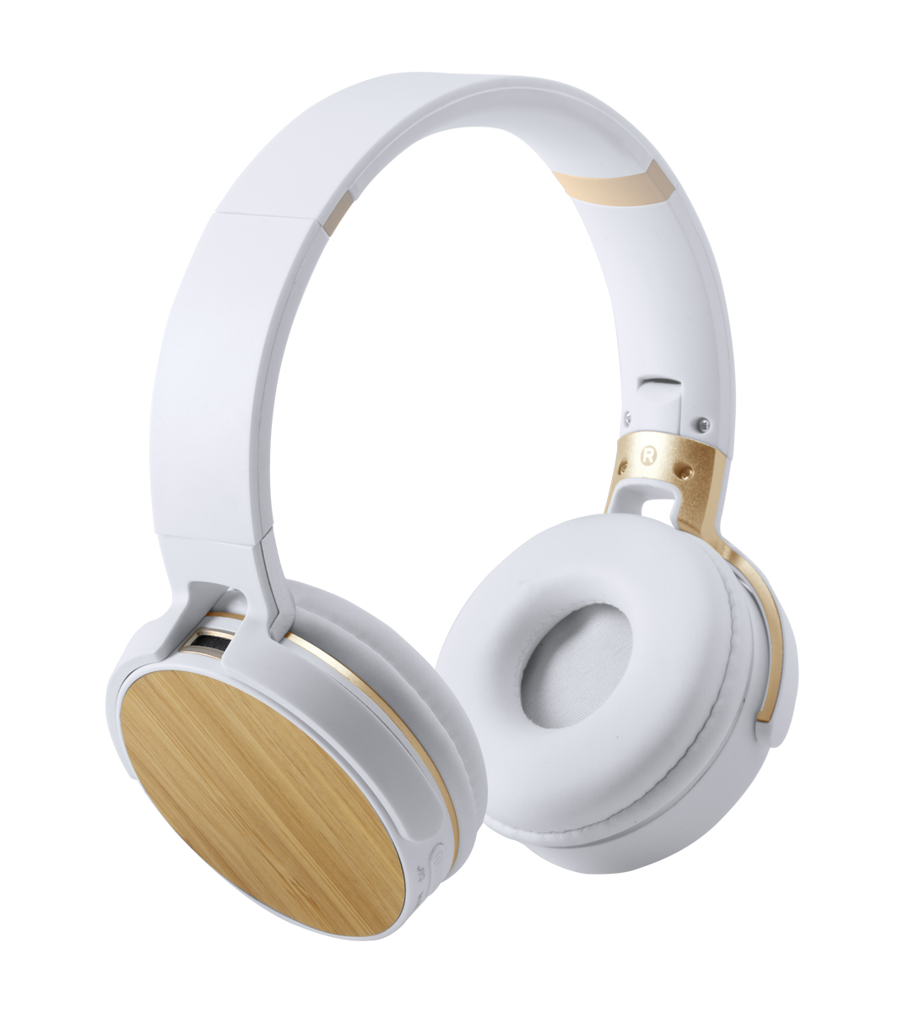


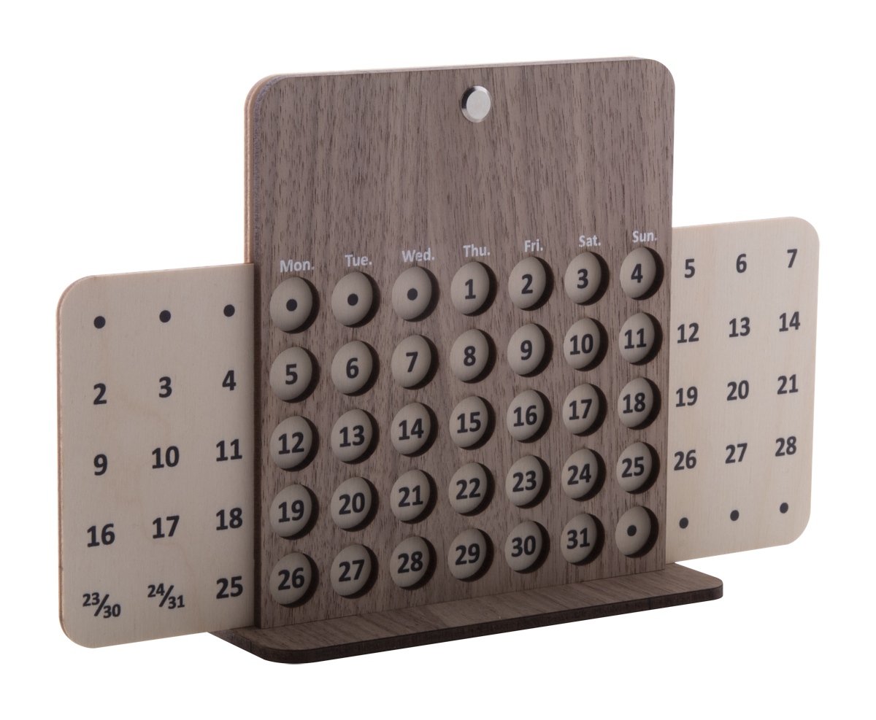
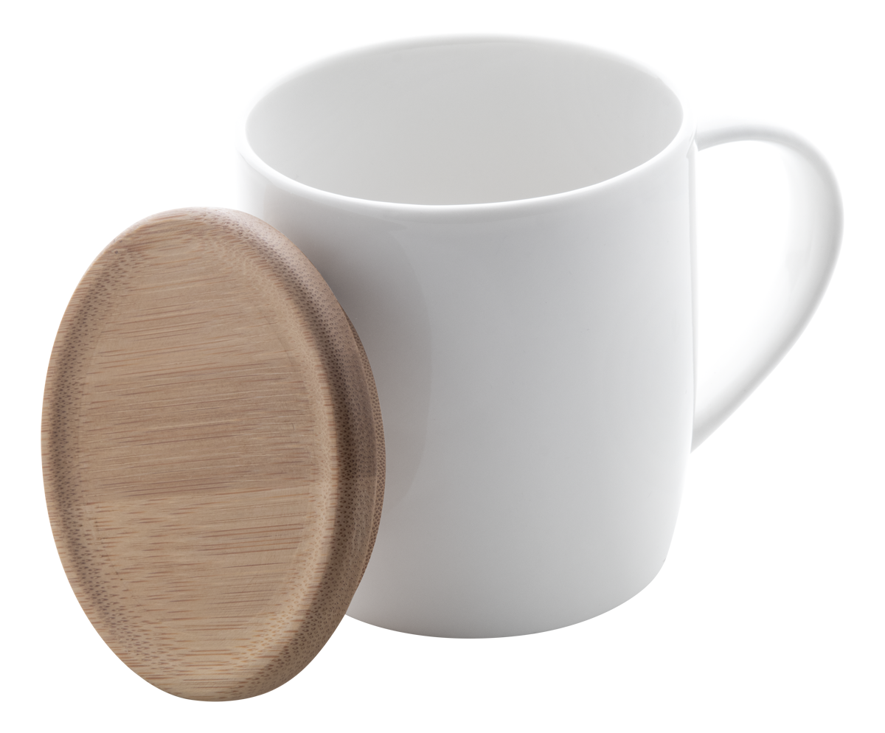
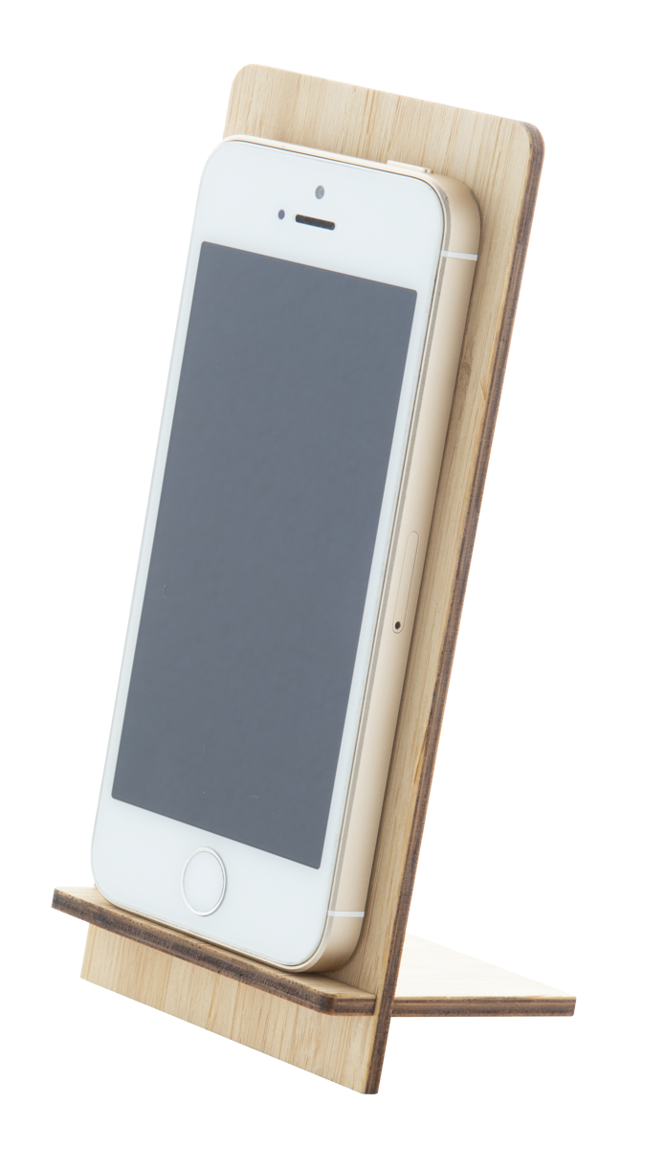
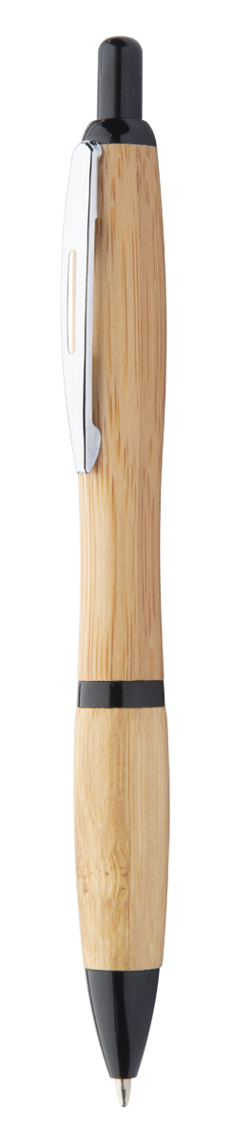
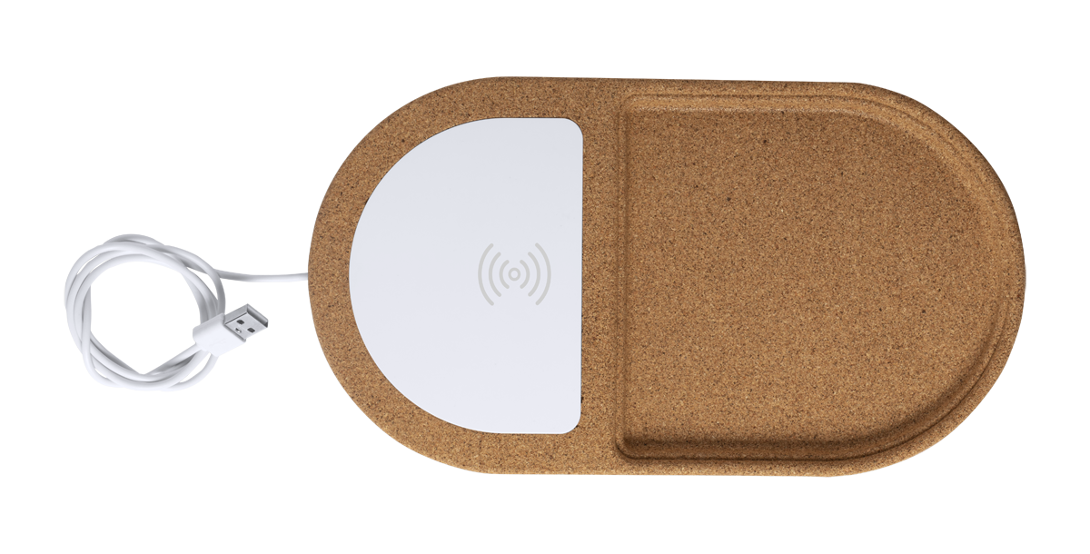
Zde zadejte své kontaktní údaje!
HOME OFFICE
GIFTS FOR YOUR PET!
Vytvořte si doma praktický a pohodlný pracovní prostor, abyste zůstali produktivní a inspirativní, i když pracujete na dálku. Prohlédněte si naši širokou sbírku a najděte všechny potřebné technologické položky, psací a kancelářské potřeby pro vaši domácí kancelář.
SHAPECAM AP718377
Plastová krytka na web kameru s vlastním tvarem, plnobarevným potiskem (maximální velikost: 50×25 mm). S posuvným krytem a samolepící zadní stranou. S digitální tištěnou papírovou kartou. Cena zahrnuje digitální a UV LED tisk, nezahrnuje tiskovou přípravu. Min. mn.: 100 ks.
00,00 CZK
SUBOMAT AP812410
Podložka pod myš pro sublimační tisk. Cena zahrnuje sublimační potisk, nezahrnuje tiskovou přípravu. Materiál guma/polyester. Min. mn.: 50 ks.
00,00 CZK
TREIKO AP721523-01
Sluchátka bluetooth s bambusem a vestavěnou dobíjecí baterií. S funkcí hands-free volání a funkcí přehrávání micro SD MP3. Včetně 3,5 mm audio jacku a USB nabíjecích kabelů.
00,00 CZK
GULLIVER AP791047
Poznámkový blok A5 z recyklovaného papíru a 80ti listy.
00,00 CZK
FOREVER AP718644
Nekonečný kalendář z březové a ořechové překližky. Dodáváno rozložené.
00,00 CZK
HESTIA AP803415-01
Vysoce kvalitní porcelánový hrnek v bílé barvě s bambusovým podtáckem, 320 ml. V dárkové krabičce.
00,00 CZK
FARGESIA AP718375
Stojánek na mobil z bambusové překližky. Dodáváno rozložené.
00,00 CZK
COLDERY AP810441
Kuličkové pero z bambusu s barevnými plastovými částmi a kovovým klipem, s modrou náplní.
00,00 CZK
DILFOX AP721673
Stolní organizér sz přírodního korku s vestavěnou bezdrátovou nabíječkou. Max. výstup: 1000 mA. Včetně kabelu USB.
00,00 CZK
Zde umístěte své propagační podmínky!!
.......
.......
.......
.......
www.WriteYourWebsiteHere.com

